Slide 1
TIẾT 4
Nguyễn Phương Hạnh

Slide 2
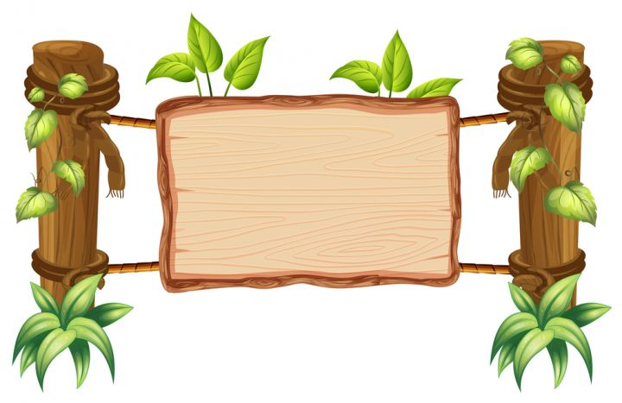
BODY
PERCUSSION

Slide 3
TỔ CHỨC CÁC HOẠT ĐỘNG
VẬN DỤNG – SÁNG TẠO

Slide 4
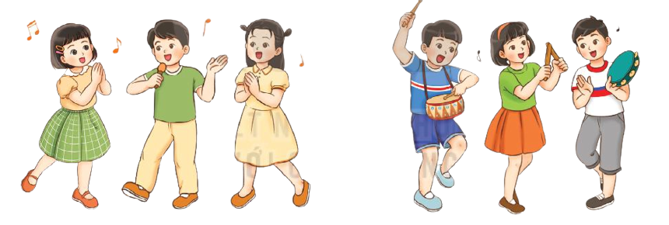

Slide 6
TIẾT 4
TỔ CHỨC CÁC HOẠT ĐỘNG
VẬN DỤNG – SÁNG TẠO

